Slide 1
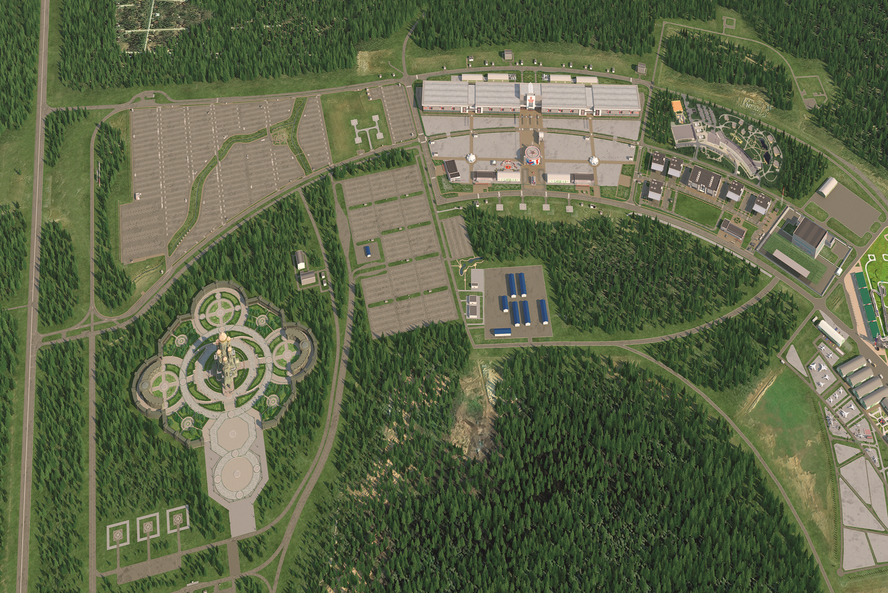
Схема движения участников мероприятия
«Пост 102»
(паркоматы)
Место парковки участников мероприятия
КПП «Восток-1»
КПП «Север-2»
КПП «Восток-4»
КПП «Юг-2»
КПП «ВПК»
Парковка для посетителей
(6 000 машиномест)
Парковка для автобусов
Сектор «А»
(VIP парковка)
Место обмена парковочного талона на выезд
(Администрация парковки)
Парковка для посетителей
(3500 машиномест)
Место высадки участников, прибывающих на автобусах и с водителем
«Пост 103»
(паркоматы)
КПП «Север-3»
Прибытие участников ко Входной группе «В». Т/средства, после высадки пассажиров, убывают на VIP парковку.
Основной маршрут движения транспортных средств
Маршрут движения участников прибывающих индивидуально
Пеший маршрут движения
Маршрут выезда
VIP парковка

